Slide 1
Proposal Penelitian Disertasi
Markov Chain Monte Carlo untuk
Penentuan Kapasitas Hosting Stokastik pada
Penetrasi PLTS dan PLTS-Baterai Tersebar
Wijaya Yudha Atmaja –– 20/468298/STK/00830
Promotor: Ir. Sarjiya, S.T., M.T., Ph.D., IPU.
Ko-Promotor: Ir. Lesnanto Multa Putranto, S.T., M.Eng., Ph.D., IPM.

Slide 2
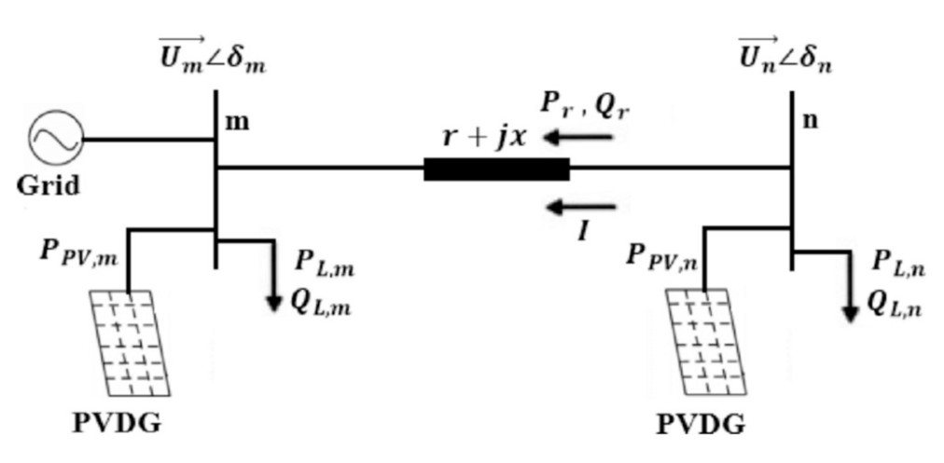
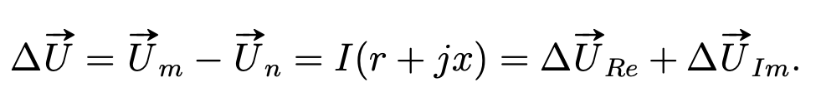

Voltage Rise

Slide 3
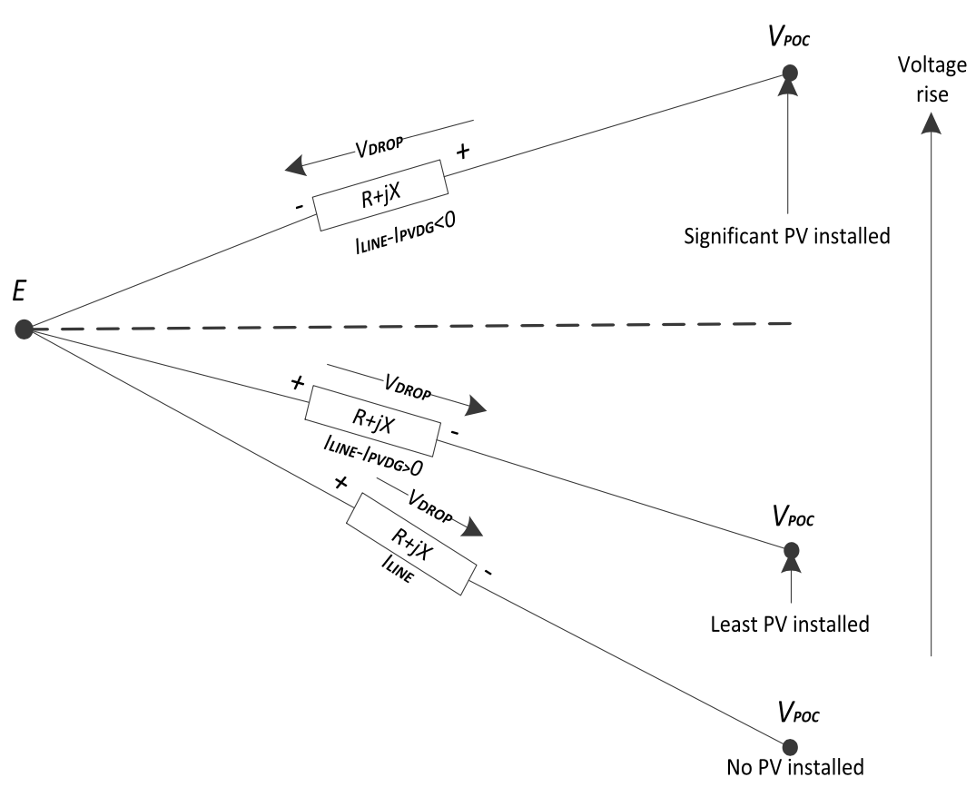
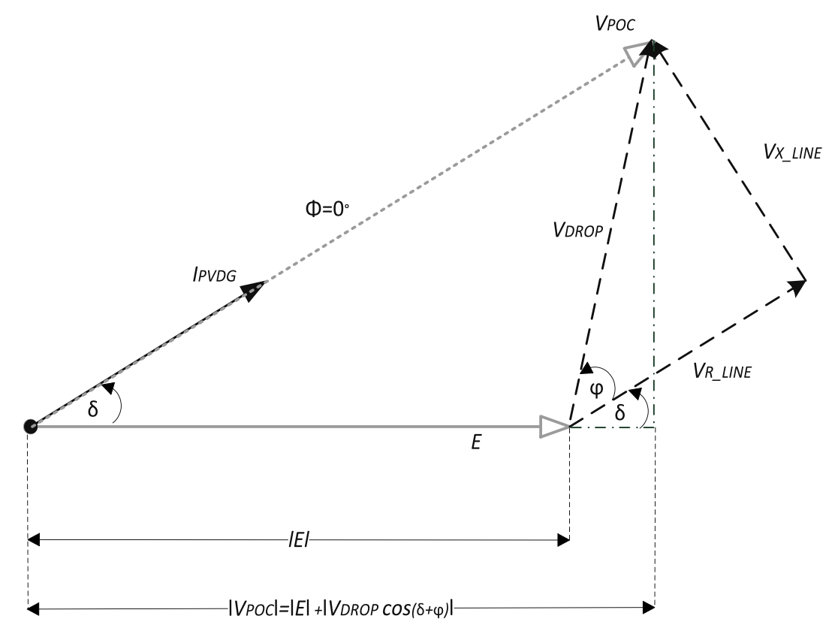
Voltage Rise

Slide 4
Terima Kasih

